Slide 1

Despliegue en la nube (Cloud)
Análisis y Diseño de Sistemas 2
Escuela de Ingeniería de Ciencias Y Sistemas
Facultad de Ingeniería
Universidad de San Carlos de Guatemala

Slide 2
COMPETENCIA(S) QUE DESARROLLAREMOS
Analizar y aplicar modelos de servicios en la nube y tipos de arquitectura de software para realizar despliegues eficientes, escalables y adecuados a las necesidades funcionales y no funcionales del sistema.

Slide 3

CONTENIDO
Parte teórica que se requiera (conocimiento)
Queda a tu discreción de donde te guías para generar el contenido que agregaras(libros, paginas web, etc. que fundamente teóricamente los temas que estas exponiendo a los compañeros

Slide 4

AGENDA
1 | Avisos
2 | Dudas de practica 2
3 | Contenido Despliegue en la Nube
4 | Kahoot

Slide 5
Despliegue en la nube (Cloud)

Slide 6
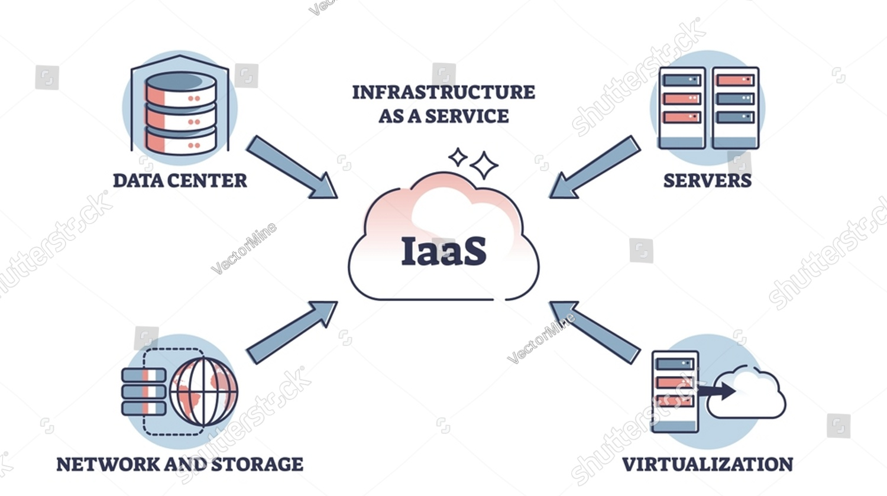
IaaS
Cuando nos referimos a IaaS, estamos hablando de infraestructuras como servicio. Las empresas contratan la infraestructura de hardware a un tercero a cambio de una cuota o alquiler. La contratación de este hardware permite elegir la capacidad de proceso (procesadores), la memoria a utilizar (memoria RAM) y el espacio de almacenamiento (disco duro).

Slide 7
Ejemplos IaaS
Amazon Web Services: el proveedor de servicios en la nube de Amazon es un claro ejemplo de IaaS. Con su servicio central Amazon EC2, permite a los usuarios alquilar servidores virtuales en los cuales instalar sus aplicaciones. EC2 ofrece configuraciones de hardware que pueden ser contratadas por los clientes. En estas configuraciones, llamadas tipos de instancias, se puede elegir entre una variedad de CPUs, memoria RAM, almacenamiento en disco duro y capacidad de transferencia de red. Además ofrece otros servicios anexos, cómo contratación de cortafuegos, direcciones IPv4 estáticas y redes virtuales independientes.
Microsoft Azure: Microsoft también dispone de un servicio IaaS con Azure. En él, se puede realizar una contratación de hardware personalizada en cuanto a CPU, memoria, almacenamiento y velocidad de red. En esta infraestructura los clientes pueden hacer correr sus aplicaciones empresariales, como por ejemplo SAP o Sharepoint sin necesidad de preocuparse por el hardware necesario para hacerlo. Microsoft Azure destaca por la gran cantidad de recursos que pueden ser contratados, lo que la hace ideal para las empresas con necesidades muy exigentes en cuanto a infraestructura.

Slide 8
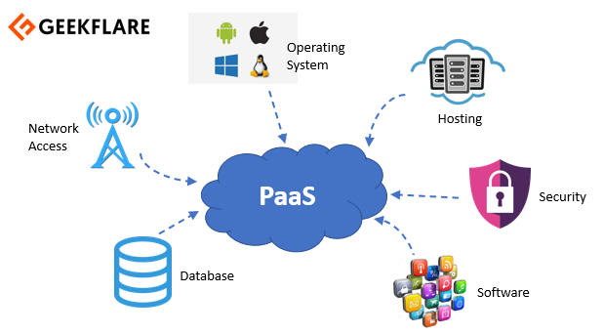
PaaS
El servicio PaaS ofrece plataformas como servicios. En estas plataformas se pueden lanzar aplicaciones como bases de datos, middleware, herramientas de desarrollo, servicios de inteligencia empresarial, etc.
Este tipo de servicios es el ideal para los desarrolladores que sólo quieran centrarse en la implementación y administración de sus aplicaciones. Al no tener que preocuparse por los recursos de hardware y software (sistemas operativo), mejoran su eficacia, centrándose sólo en la parte que les interesa.

Slide 9
Ejemplos PaaS
Google App Engine: este servicio de Google está enfocado a que el cliente pueda publicar aplicaciones web online, sin tener que preocuparse por la infraestructura donde hacerlo. Así, el cliente se enfoca solamente en la construcción y configuración de sus aplicaciones, siendo Google la encargada de aprovisionar de los recursos necesarios. Google App Engine cuenta con un nivelador de carga, que va aumentando los recursos necesarios según necesiten las aplicaciones, por lo que no es necesario preocuparse por la escalabilidad.
Bungee Connect: es uno de los primeros servicios PaaS que permitieron el despliegue de aplicaciones en la nube sin preocuparse por la infraestructura. Con el servicio de Bungee Connect se obtiene un entorno adecuado para el desarrollo, testeo y ejecución de aplicaciones web.

Slide 10
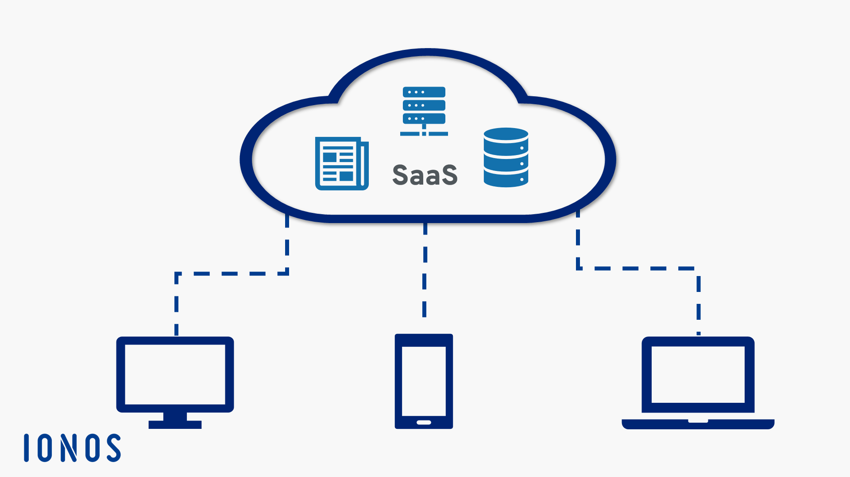
SaaS
Este modelo de software como infraestructura, aloja el software de la empresa, así como sus datos, en servidores externos a la misma, y paga una cuota por su utilización. Cualquier empleado de una empresa podrá acceder desde cualquier lugara las aplicaciones de la empresa sin necesidad de instalarlas en un equipo local. Cuando hablamos de software en la nube estamos hablando de SaaS.
Con un SaaS la preocupación de la empresa será sólo cómo utilizar los programas de software necesarios para su funcionamiento, olvidándose del resto de recursos. El hardware requerido, sistemas operativos, aplicaciones, etc. son provistas por el proveedor del servicio que, además, se encarga de mantenerlas funcionando correctamente y actualizadas.

Slide 11
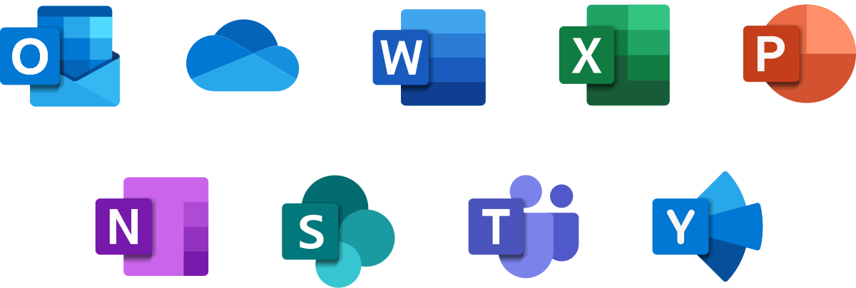
Ejemplos SaaS
Microsoft Office 365: con esta plataforma de Microsoft los usuarios pueden acceder a las herramientas de ofimática de Microsoft (Word, Excel, Access, PowerPoint, etc.) desde cualquier dispositivo, que se ejecutan en servidores de Microsoft. El usuario sólo se preocupa de utilizar la aplicación sin tener nada que ver con su instalación, mantenimiento y actualización.
WordPress: la instalación de WordPress en un servidor para diseñar una página web, da como resultado un sitio o página web que es accesible para los usuarios desde cualquier dispositivo, a través de internet. WordPress es un software que se está ejecutando en un servidor remoto donde el usuario interactúa con él sin tener nada que ver con la infraestructura necesaria para su funcionamiento.

Slide 12

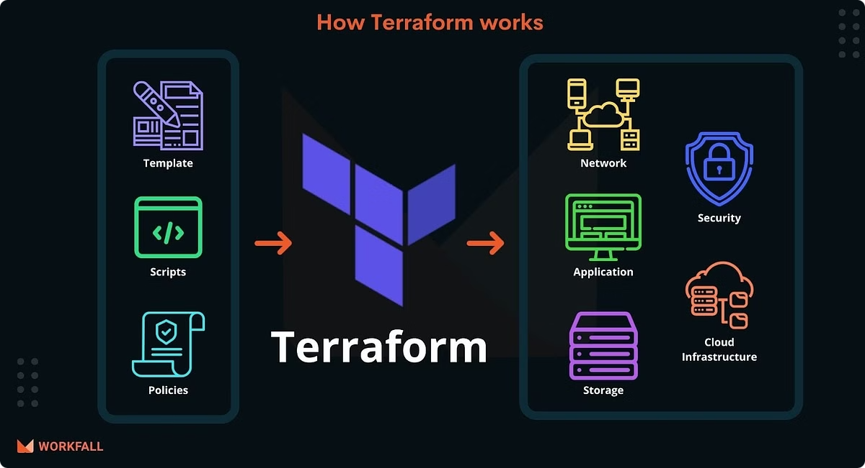

Terraform: Infraestructura como código
Terraform es una herramienta de código abierto que permite a los desarrolladores y equipos de infraestructura definir y aprovisionar recursos de infraestructura de manera declarativa. Esto les permite gestionar la infraestructura de forma eficiente, reproducible y escalable.
by Luis Angel Barrera Velásquez

Slide 13

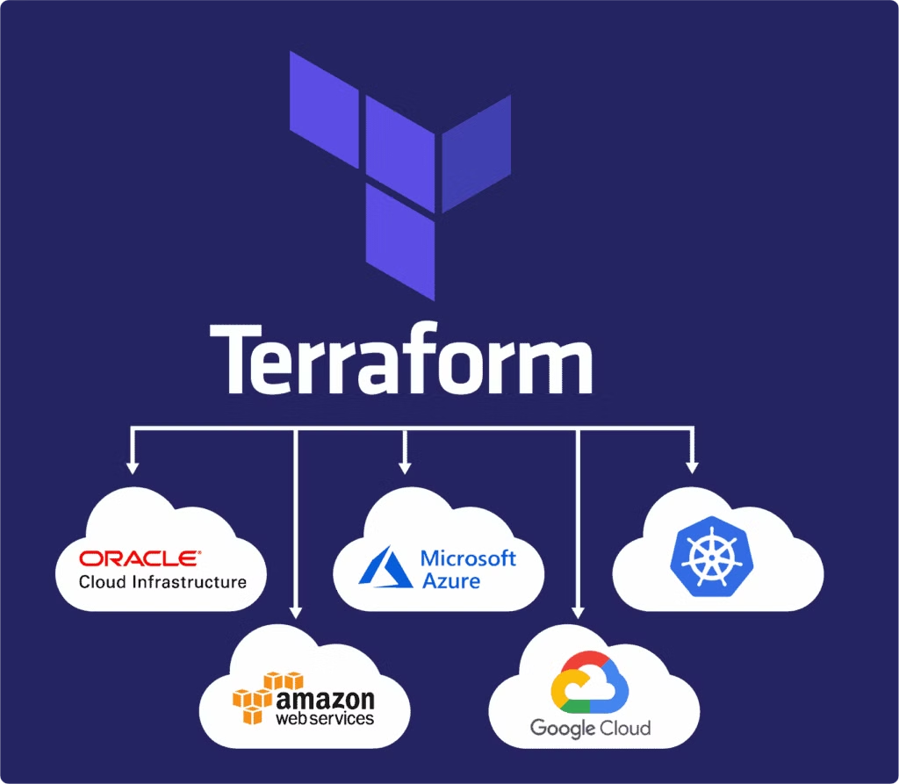
¿Qué es Terraform?
1
Lenguaje declarativo
2
Multiplataforma
Terraform es compatible con múltiples proveedores de nube, como AWS, Azure, GCP y más.
Terraform utiliza un lenguaje de alto nivel para describir la infraestructura deseada, en lugar de comandos imperativos.
3
Open Source
Terraform es un proyecto de código abierto con una gran comunidad que contribuye a su desarrollo.

Slide 14
Ventajas de Terraform
Reproducibilidad
Colaboración
Eficiencia
Terraform permite crear y gestionar entornos idénticos, lo que facilita la implementación y el despliegue de aplicaciones.
Varios miembros del equipo pueden trabajar en paralelo en la misma infraestructura sin conflictos.
Terraform automatiza tareas manuales y reduce el tiempo y esfuerzo requerido para gestionar la infraestructura.

Slide 15

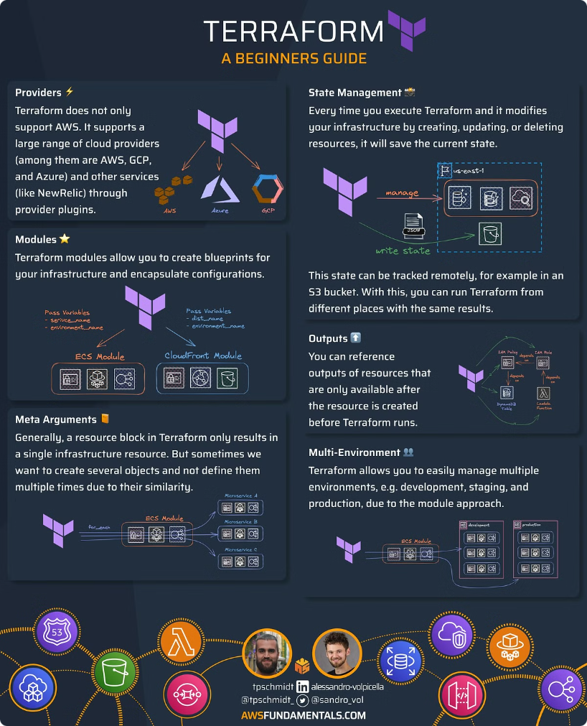
Sintaxis y recursos de Terraform
1
Bloques
Terraform utiliza bloques de configuración para definir recursos, módulos y variables.
2
Recursos
Los recursos representan los componentes de infraestructura que se crearán, como instancias de EC2, VPCs o bases de datos.
3
Salidas
Las salidas permiten exponer información importante sobre la infraestructura, como direcciones IP o IDs de recursos.

Slide 16



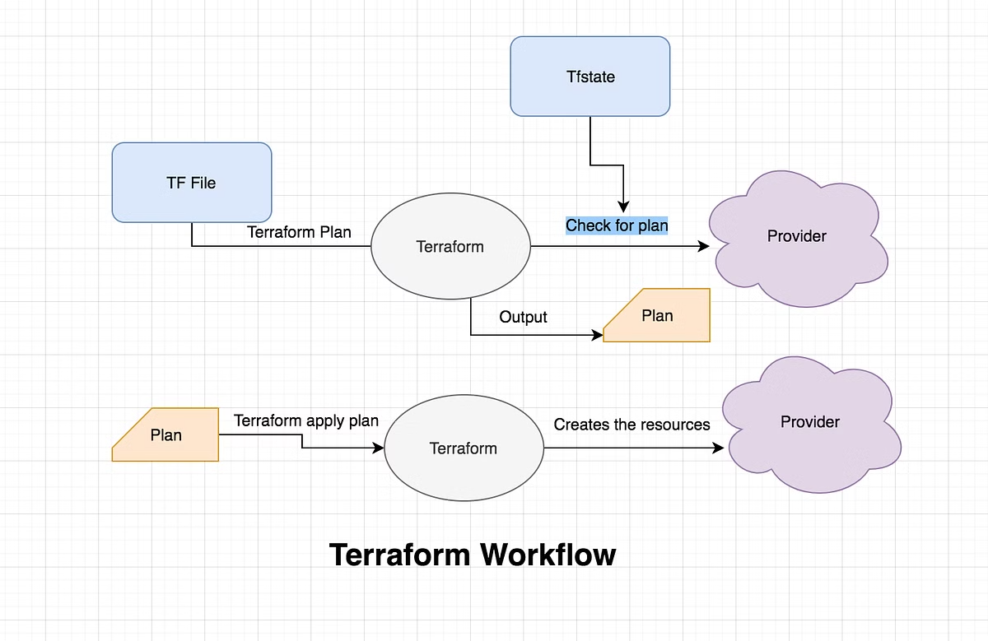


Flujo de trabajo de Terraform
Escribir
Planificar
Crear archivos de configuración de Terraform que describan la infraestructura deseada.
Revisar los cambios que Terraform aplicará a la infraestructura.
Aplicar
Destruir
Ejecutar Terraform para crear o actualizar la infraestructura según la configuración.
Eliminar la infraestructura cuando ya no se necesite.

Slide 17
Módulos y proveedores en Terraform
Módulos
Proveedores
Los módulos permiten reutilizar y compartir bloques de configuración entre diferentes proyectos.
Terraform admite una amplia variedad de proveedores de infraestructura, lo que permite la gestión de recursos en múltiples plataformas.

Slide 18

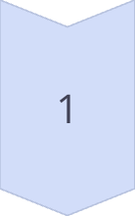
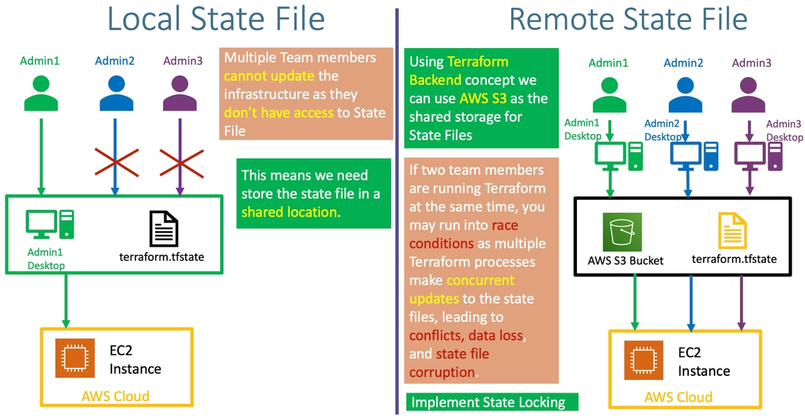
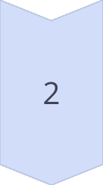
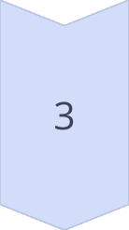
Gestión del estado en Terraform
Estado local
Terraform almacena el estado de la infraestructura en archivos locales.
Estado remoto
Terraform también admite el almacenamiento del estado en ubicaciones remotas, como Bucket de S3 o Blob Storage de Azure.
Bloqueo de estado
Terraform implementa bloqueo de estado para evitar conflictos entre múltiples usuarios que trabajan en la misma infraestructura.

Slide 19

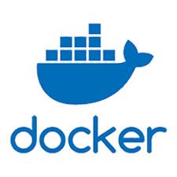
DOCKER
Docker es una plataforma de código abierto que permite crear, ejecutar y administrar contenedores, los cuales son entornos ligeros, portables y aislados para ejecutar aplicaciones y sus dependencias.

Slide 20
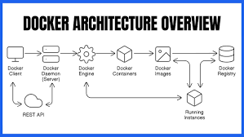

Slide 21
¿Qué es el contenedor?
Un contenedor es una unidad que empaqueta el código de una aplicación junto con sus librerías, dependencias, configuración y archivos necesarios para ejecutarse de forma consistente en cualquier entorno (desarrollo, pruebas, producción)..

Slide 22
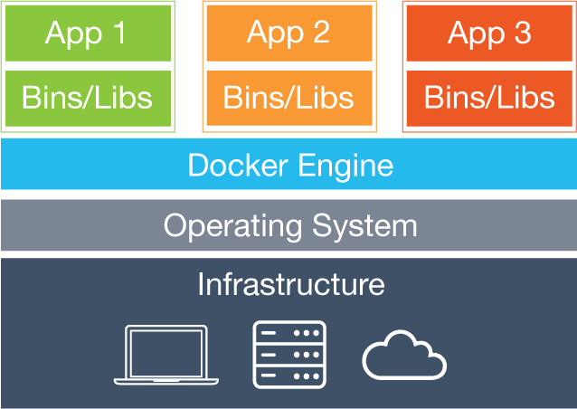

Slide 23
Docker vs. Máquina Virtual
Característica | Docker (contenedor) | Máquina Virtual
Peso | Ligero | Pesado (sistema operativo completo)
Arranque | Muy rápido (segundos) | Más lento (minutos)
Aislamiento | A nivel de proceso | A nivel de hardware
Uso de recursos | Eficiente | Mayor consumo

Slide 24
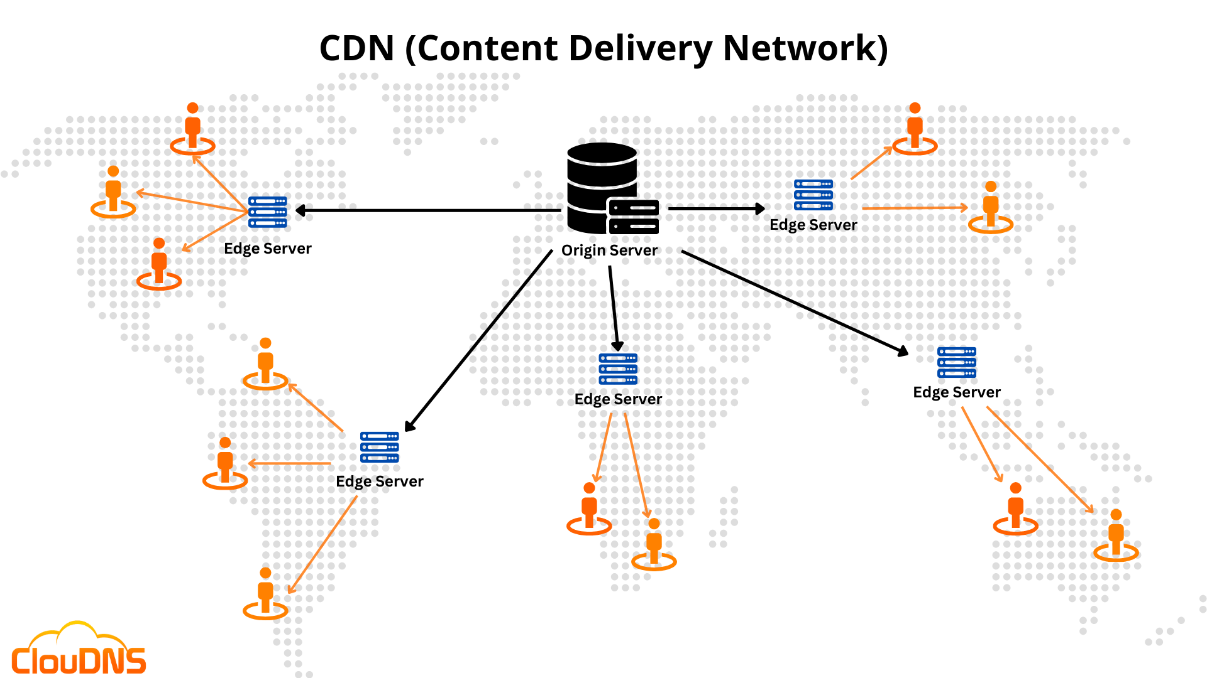
CDN

Slide 25
CDN
Un CDN o Red de Entrega de Contenidos es una red distribuida de servidores ubicados en distintas regiones geográficas, que tiene como objetivo entregar contenido web (como imágenes, videos, archivos, scripts, etc.) de forma rápida, eficiente y segura al usuario final.
¿Qué tipos de contenido puede entregar un CDN?
Imágenes, videos, audios.
Archivos estáticos: CSS, JS, HTML.
Descargas de software.
APIs y páginas web dinámicas (dependiendo del tipo de CDN).

Slide 26
CDN
Ejemplos de proveedores de CDN populares
Cloudflare
Akamai
Amazon CloudFront
Google Cloud CDN
Microsoft Azure CDN
Fastly

Slide 27
CONCEPTOS CLAVE APRENDIDOS
IaaS
PaaS
SaaS
Despliegue en la nube
Terraform
Docker
CDN

Slide 28
Ética Profesional
Actuando con honestidad académica: Evitando el plagio, la copia de trabajos, o el uso indebido de información en las entregas. Cada producto del curso debe reflejar esfuerzo y trabajo propio.
Respetando la confidencialidad de los proyectos: Si se trabaja con casos reales o simulaciones de empresas, se mantiene la discreción sobre los datos y procesos, tal como se haría en un entorno profesional.

Slide 29

¡GRACIAS POR SU ATENCIÓN!
DUDAS
RECUERDA QUE TENEMOS NUESTRO FORO SEMANAL DONDE PUEDES CONSULTAR CUALQUIER DUDA QUE TE SURJA EN LA SEMANA

